Slide 1
高效運用社交媒體
The Effectiveness of Social Media
Celine Leung
業務拓展及傳訊部經理 Sales & Communications Manager

Slide 2
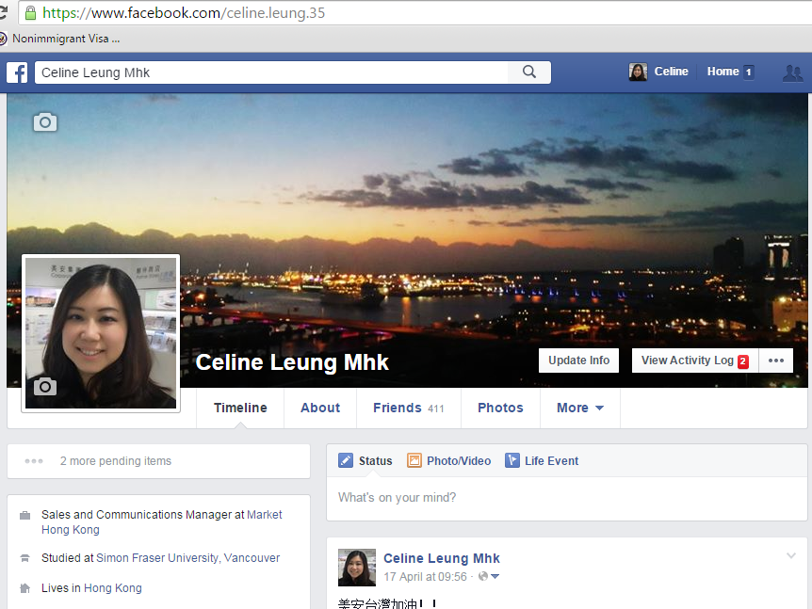
Notes:
大家好，我今日同大家分享0既主題係高效運用社交媒體，兩日0既大會裏面，有幾多人偷偷地用電話上facebook呢？
來到我呢個環節，大家唔洗偷偷地玩，我建議大家一齊拎出來，一齊玩
如果大家想多啲認識我，不妨喺Facebook加我做朋友，請喺Facebook搜尋我，Celine Leung Mhk
要講高效運用社交媒體，我首先要同大家講解幾個簡單概念

Slide 3
任何一種生意要成功，必定要讓人知道這生意的存在，因此推廣非常重要。
For any business to succeed, it has to let people know its existence, so marketing is very important.
Notes:
在座每一位超連鎖店主都係企業家，生意老闆，而任何一種生意要成功，一定要俾人知道你0既生意0既存在，所以行銷推廣非常重要。
大家如果有聽過UBP的話，就會聽過美安集團係產品分銷公司，互聯網行銷，專門從事一對一行銷，同埋社交購物。

Slide 4
甚麼是大眾行銷？甚麼是一對一行銷？
What is mass marketing? What is one-to-one marketing?
Notes:
咩係一對一行銷呢？其實就係大眾行銷0既相反。社交購物

Slide 5
甚麼是社交媒體？與傳統媒體有何分別？
What is social media? How is it different from traditional media?
Notes:
傳統媒體，電視，雜誌，電台，單向
社交媒體，Facebook, Instagram, WeChat, Whatsapp, Twitter, Linked In, 互動
普及性不比電視台低，有幾多人每日一起身就睇Facebook

Slide 6
社交媒體的威力
The power of social media

Slide 7
Notes:
為左證明社交媒體0既威力，我想做一個小寶驗

Slide 8
社交媒體的威力
The power of social media
Notes:
接觸陌生巿場，交朋友變得容易
收集意見，互動
聚集人群，非常重要

Slide 9
如果社交媒體是燃料，內容就是火
CONTENT IS FIRE AND SOCIAL MEDIA IS GASOLINE
Notes:
要高效運用，就是知道放啲咩內容

Slide 10
吸引人的內容 Attractive
圖文並茂 Graphics
積極正面 Positive
有助解難 Problem solving
引導行為 What’s next?
Notes:
要高效運用，就是知道放啲咩內容

Slide 11
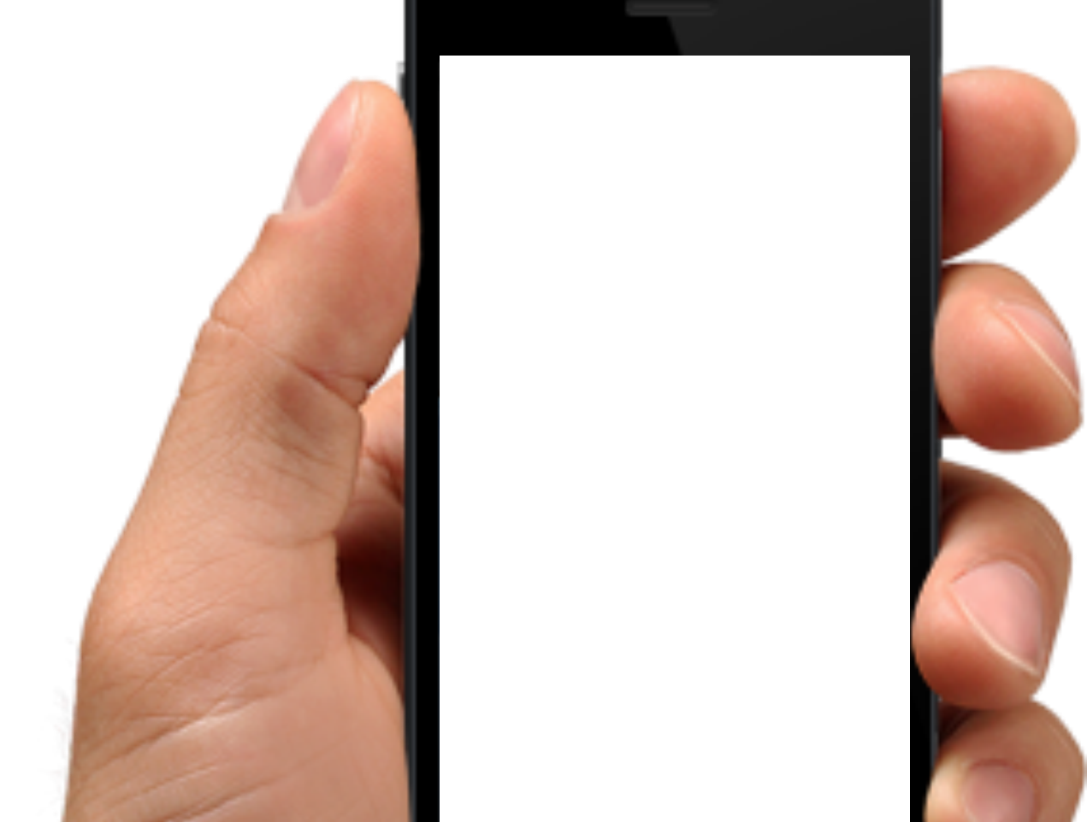
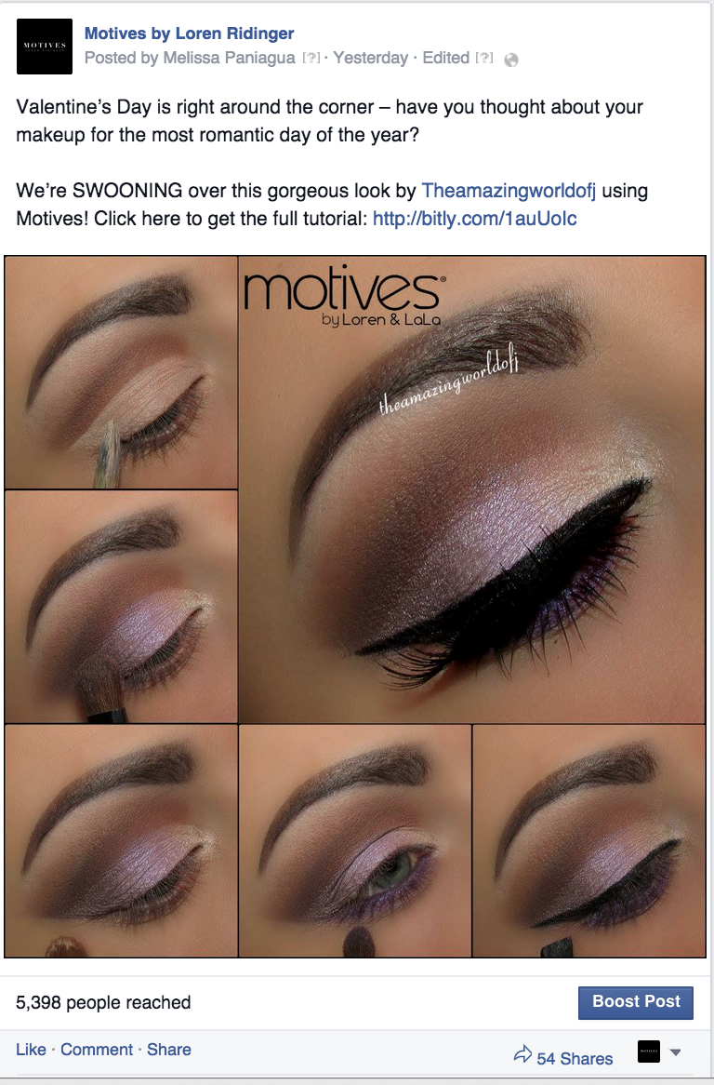

Slide 12
高效運用社交媒體
The Effectiveness of Social Media
Tammy Lui
資深主管經理級 Senior Master Coordinator

Slide 13
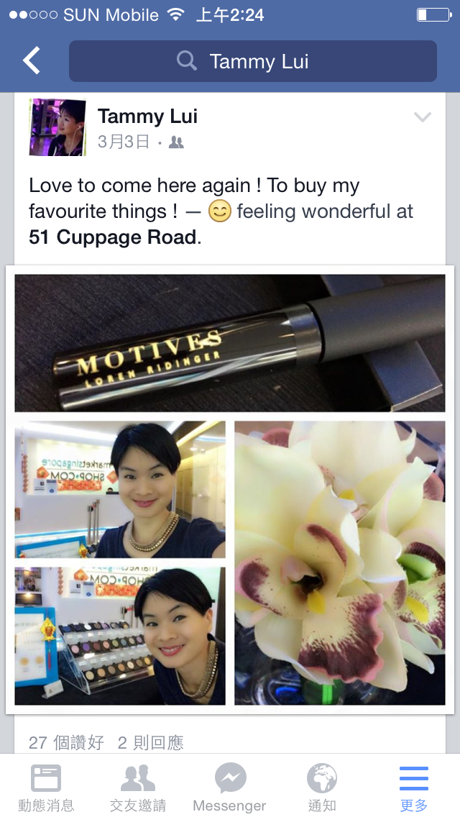
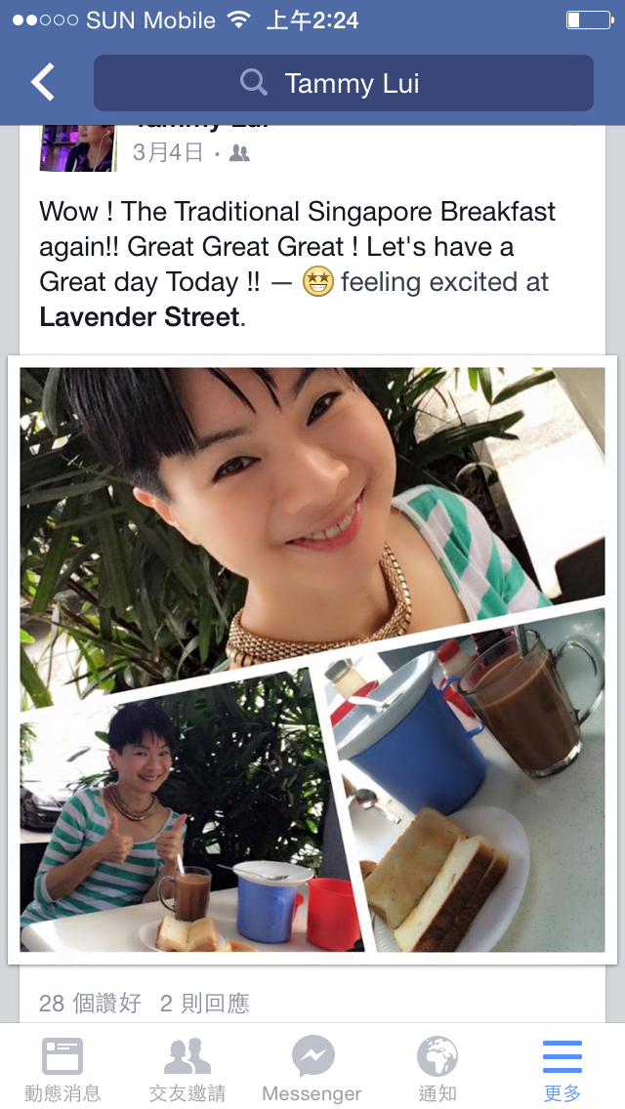

Slide 14
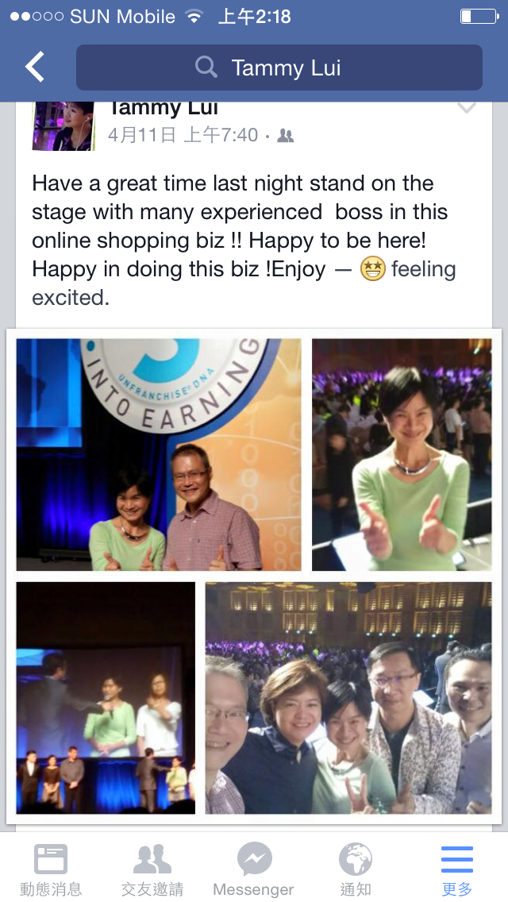
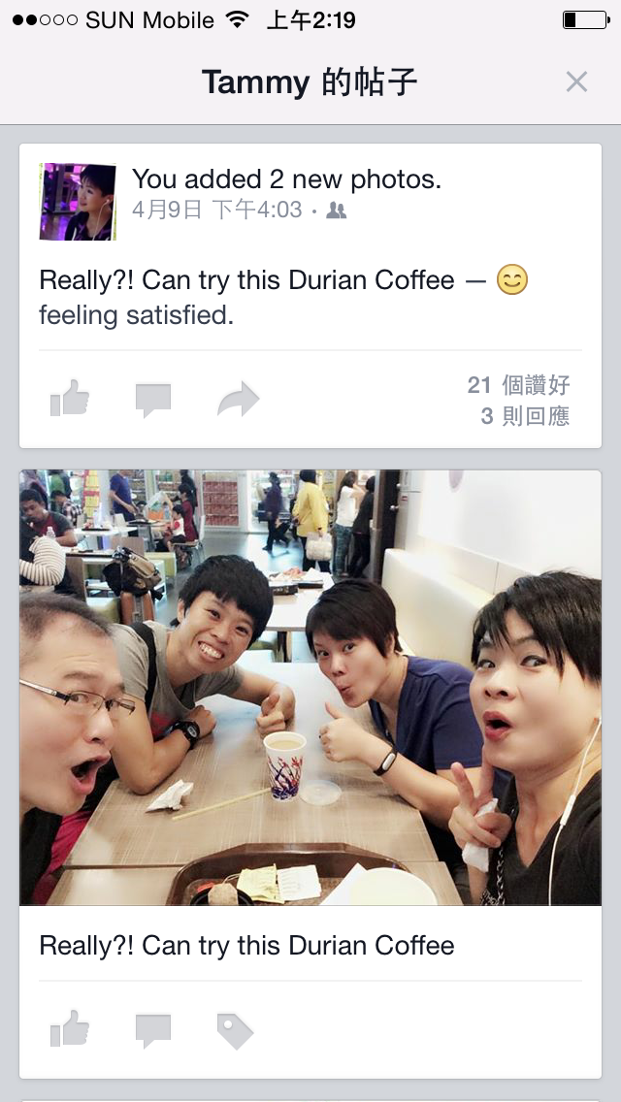

Slide 15
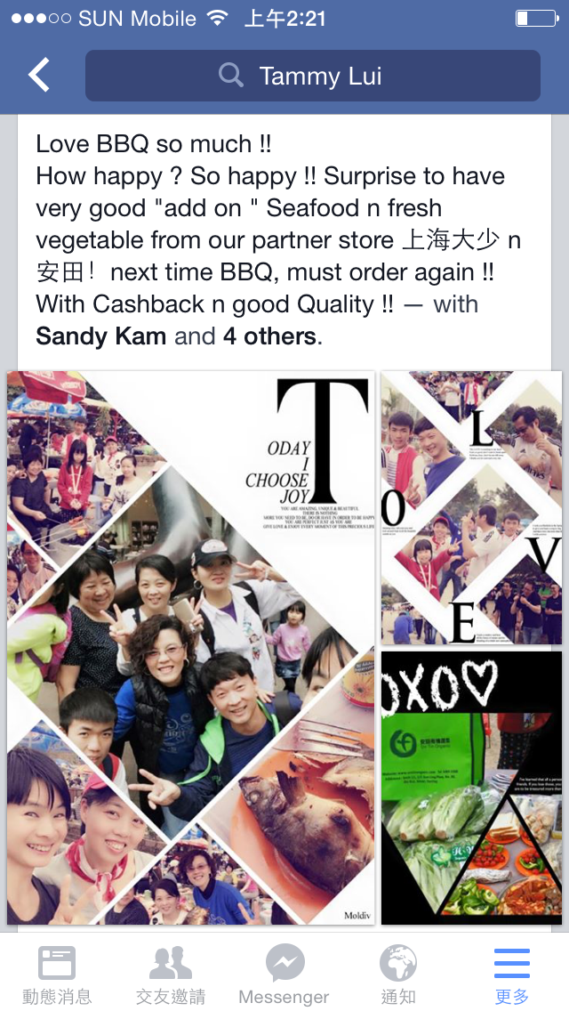
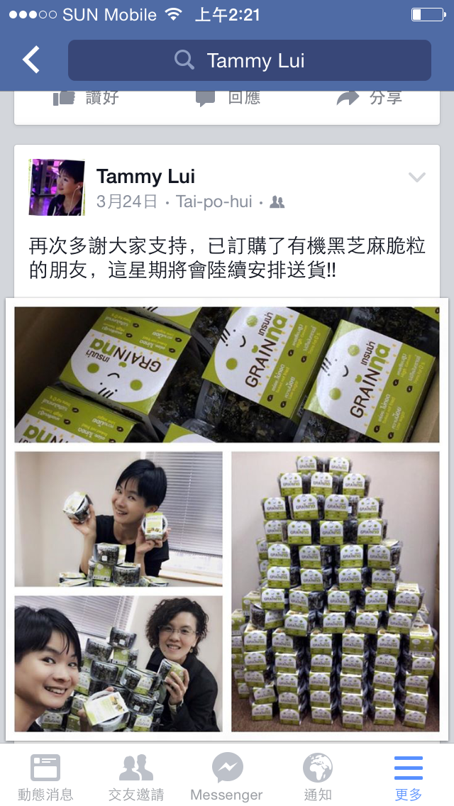

Slide 16
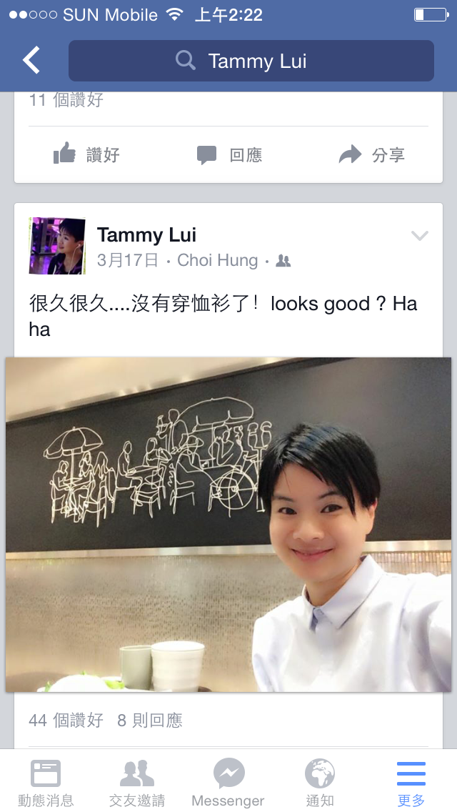
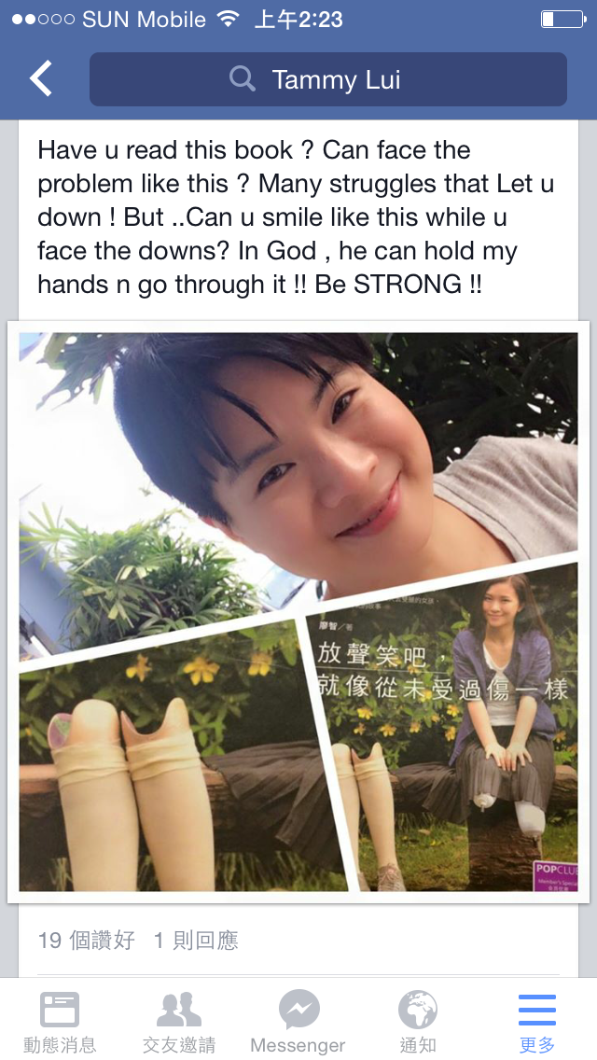

Slide 17
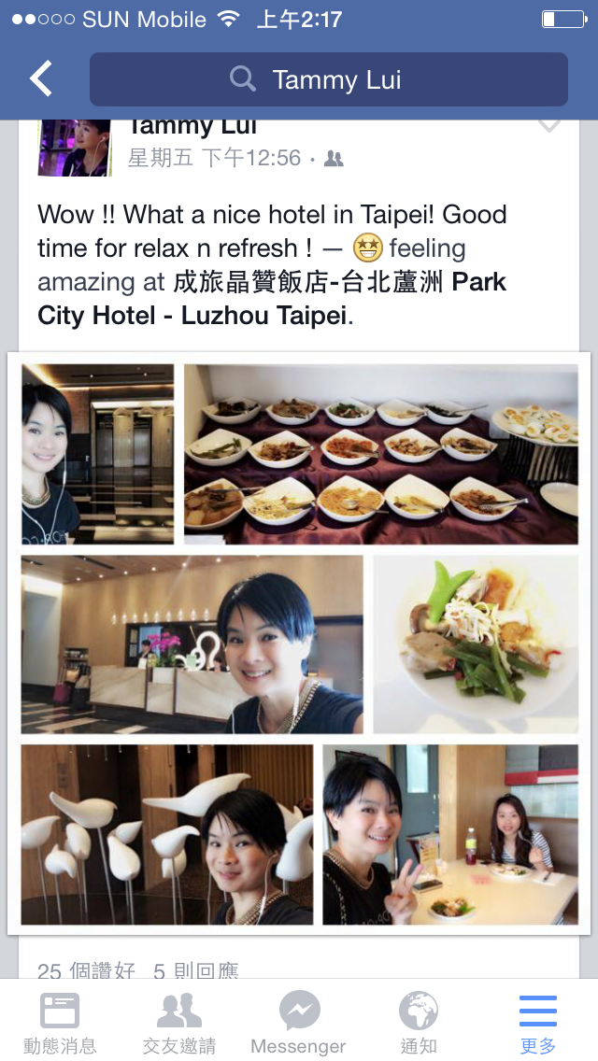
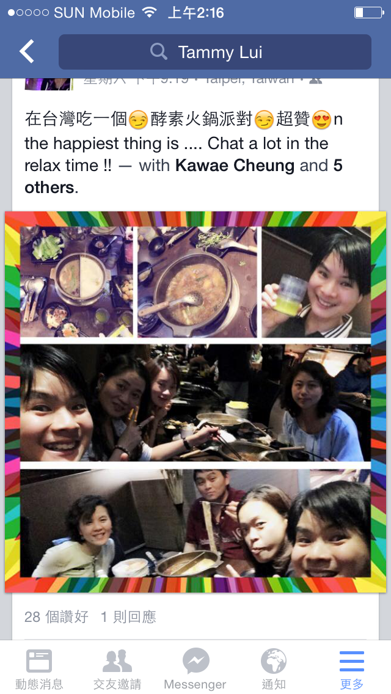
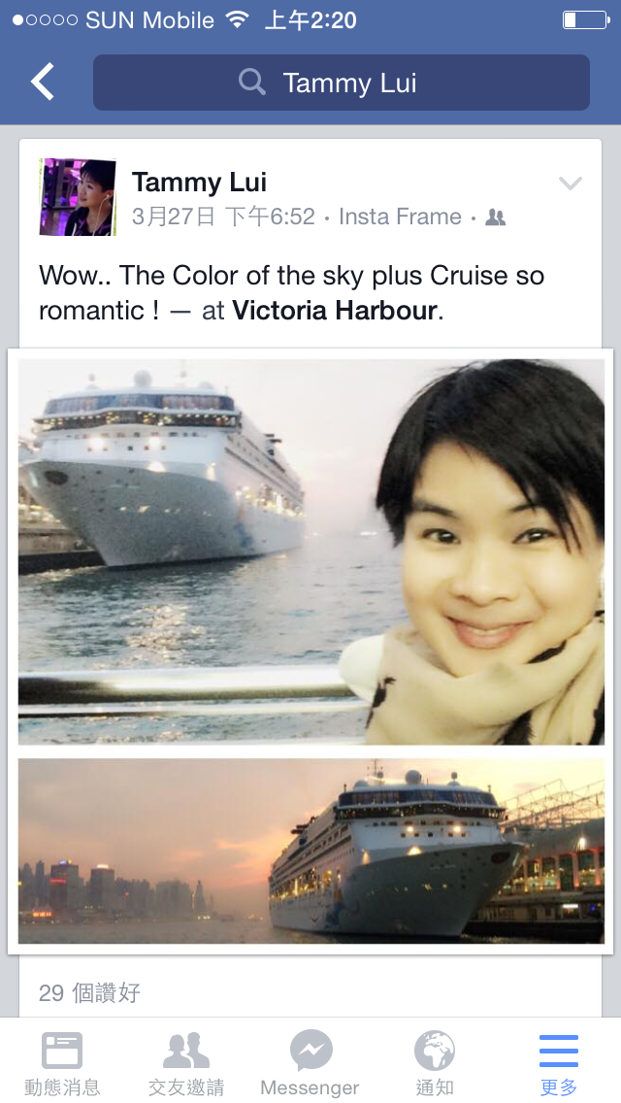

Slide 18
高效運用社交媒體
The Effectiveness of Social Media
Kero Chan
資深主管經理級 Senior Master Coordinator

Slide 19
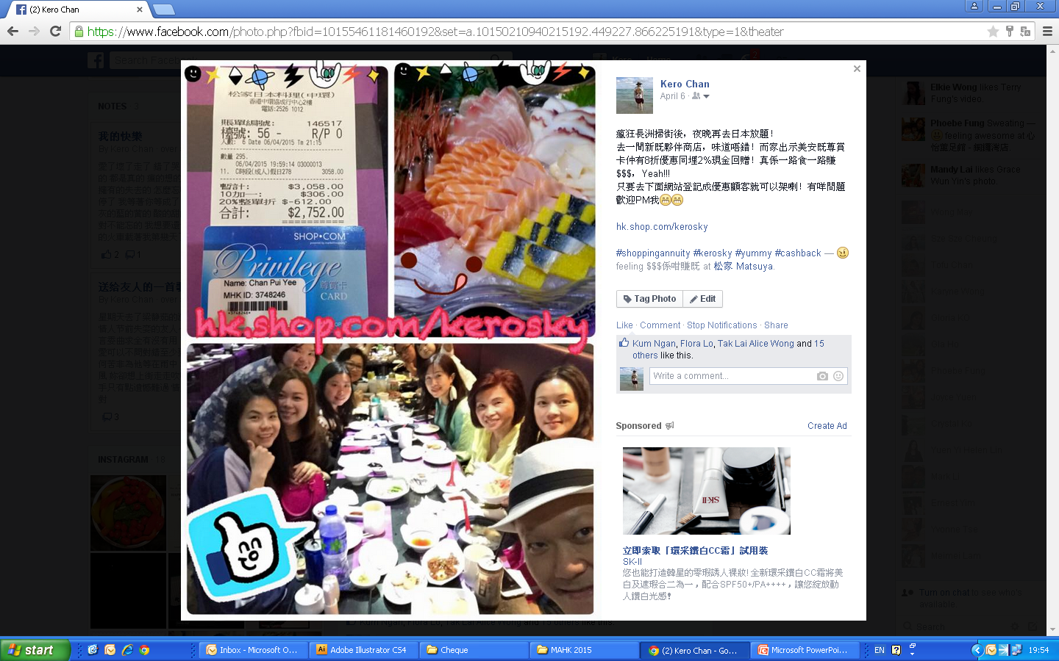
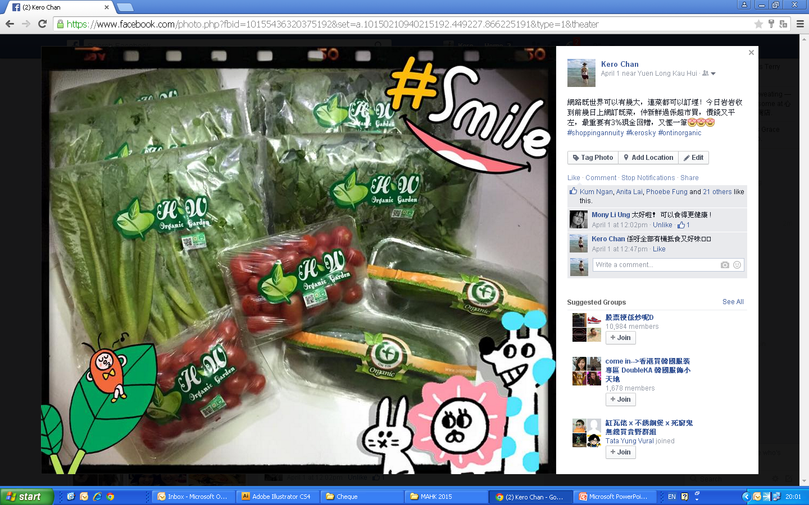

Slide 20
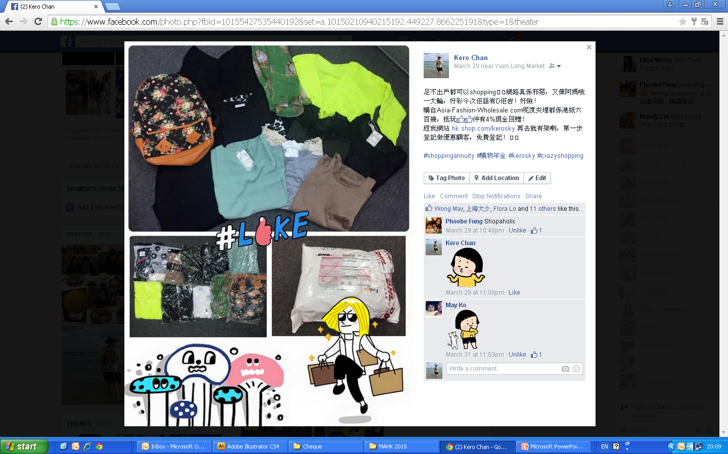
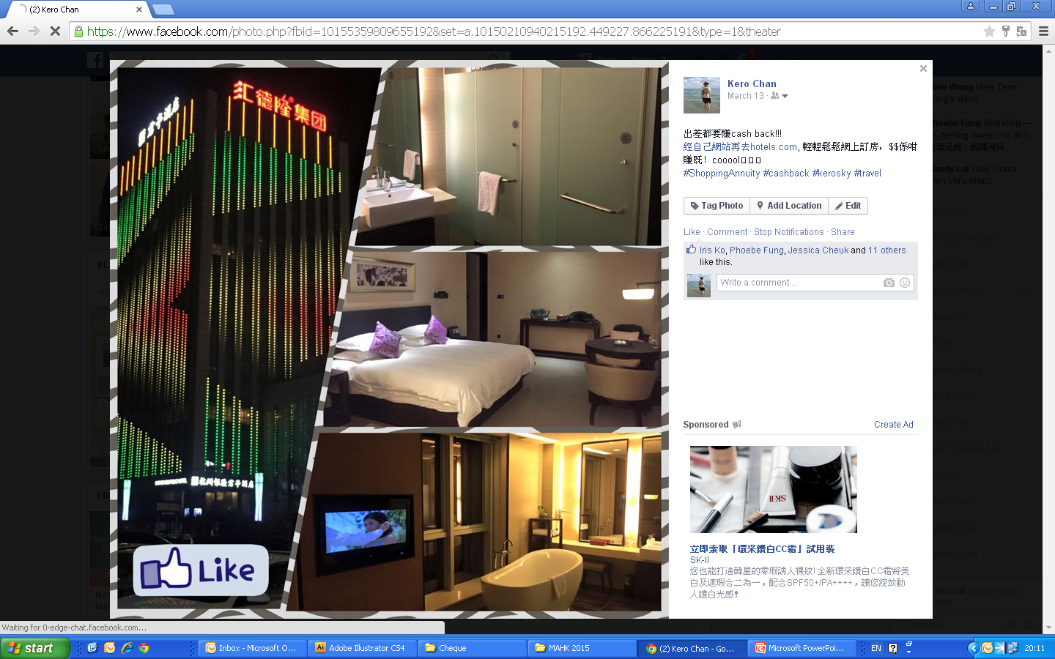

Slide 21
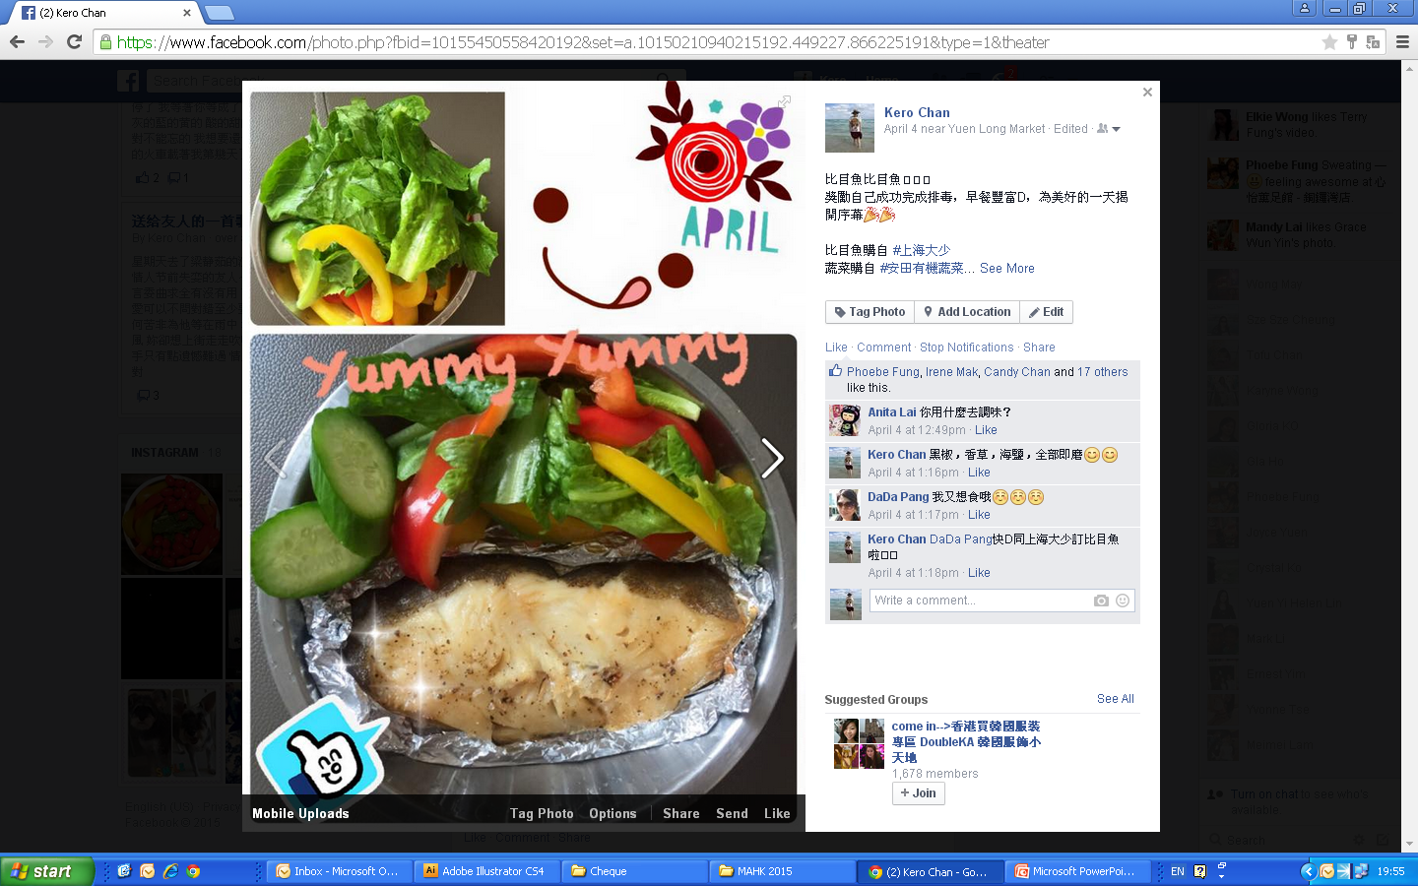

Slide 22
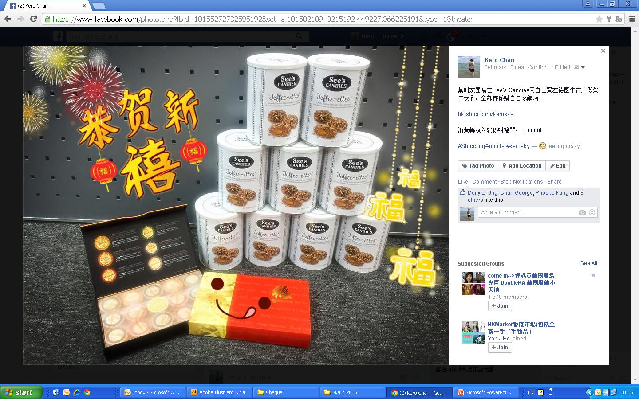

Slide 23
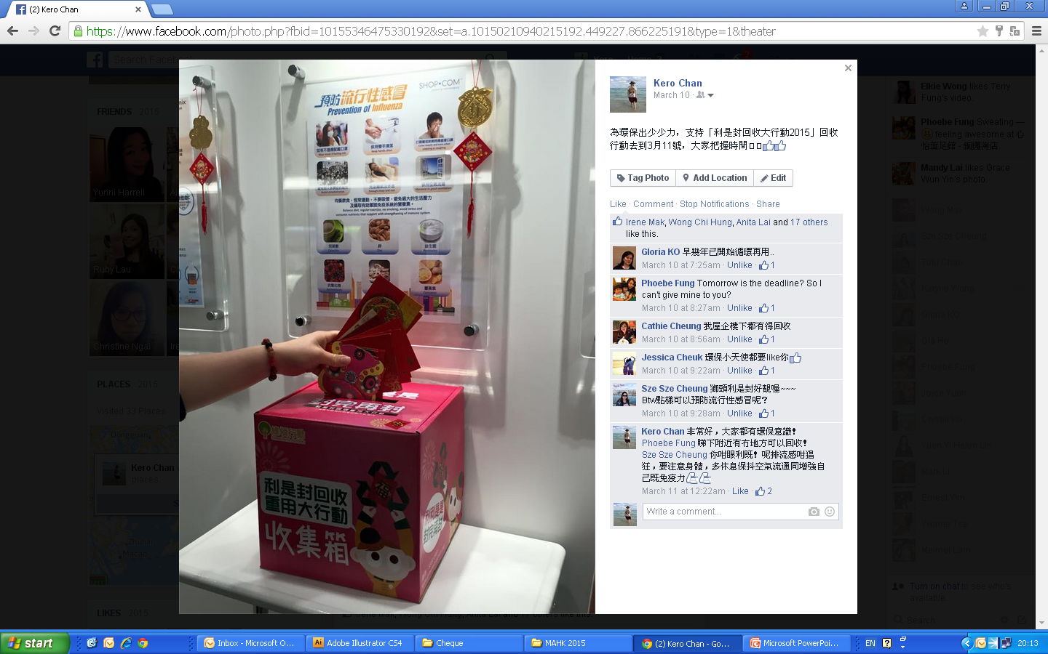
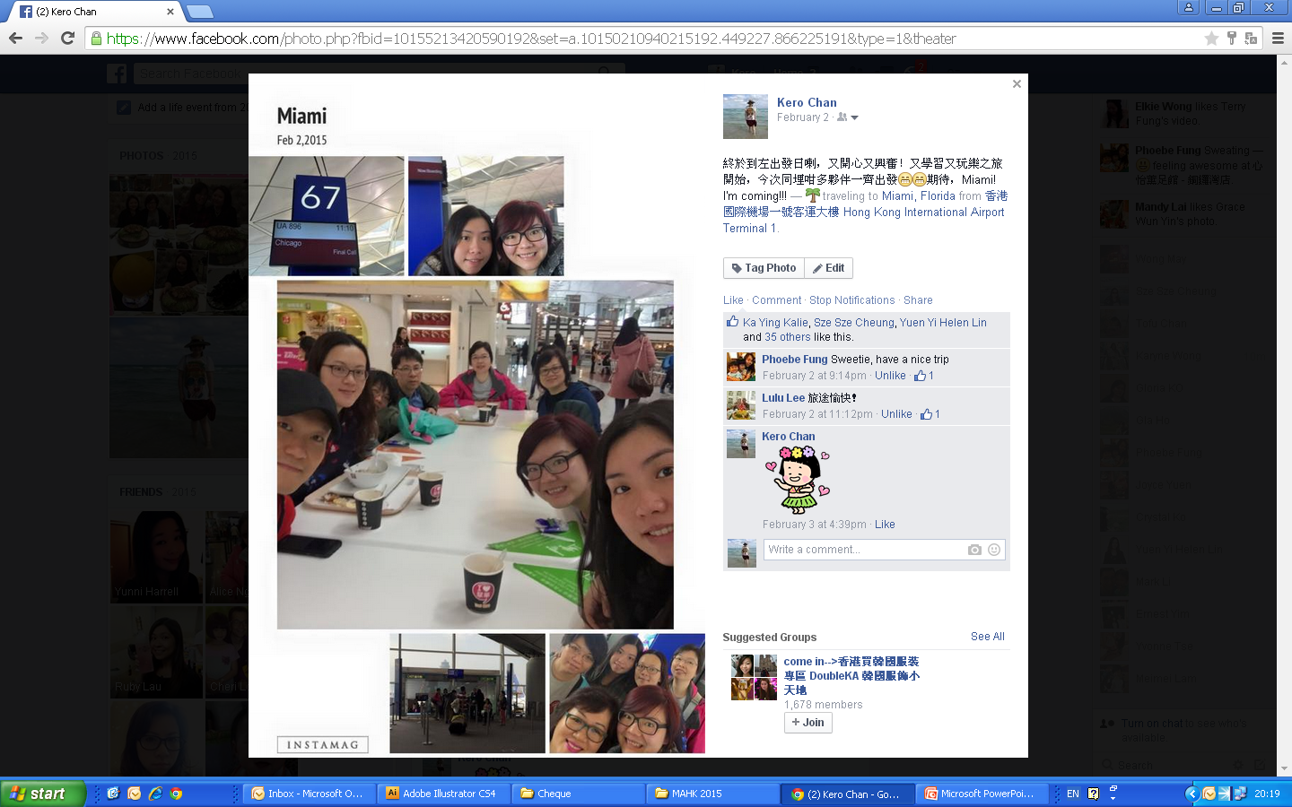

Slide 24
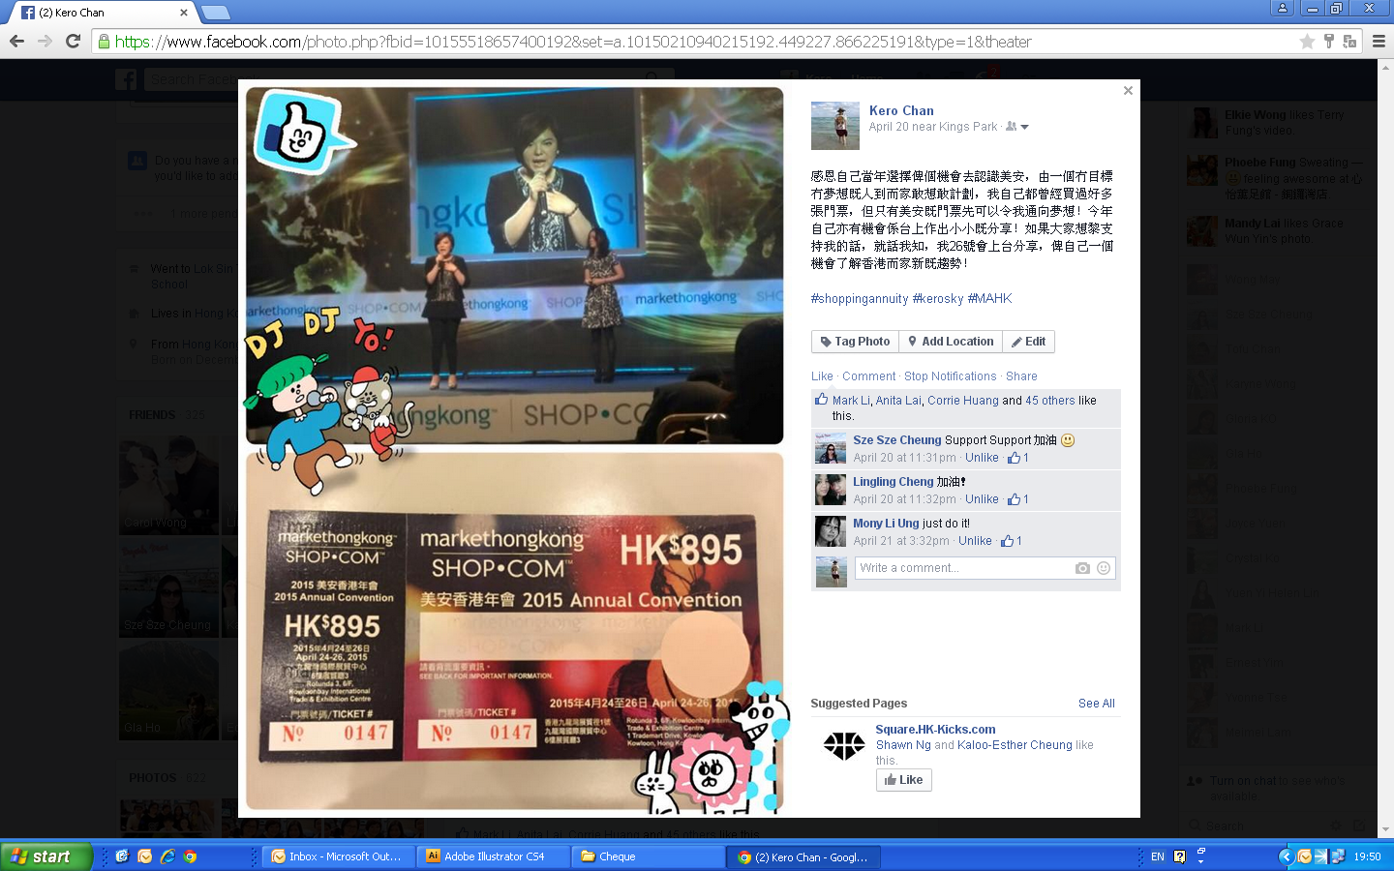

Slide 25
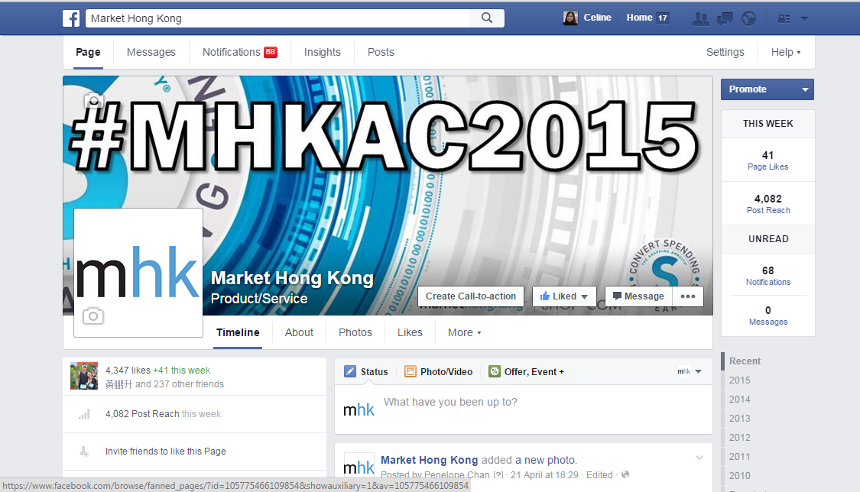

Slide 26
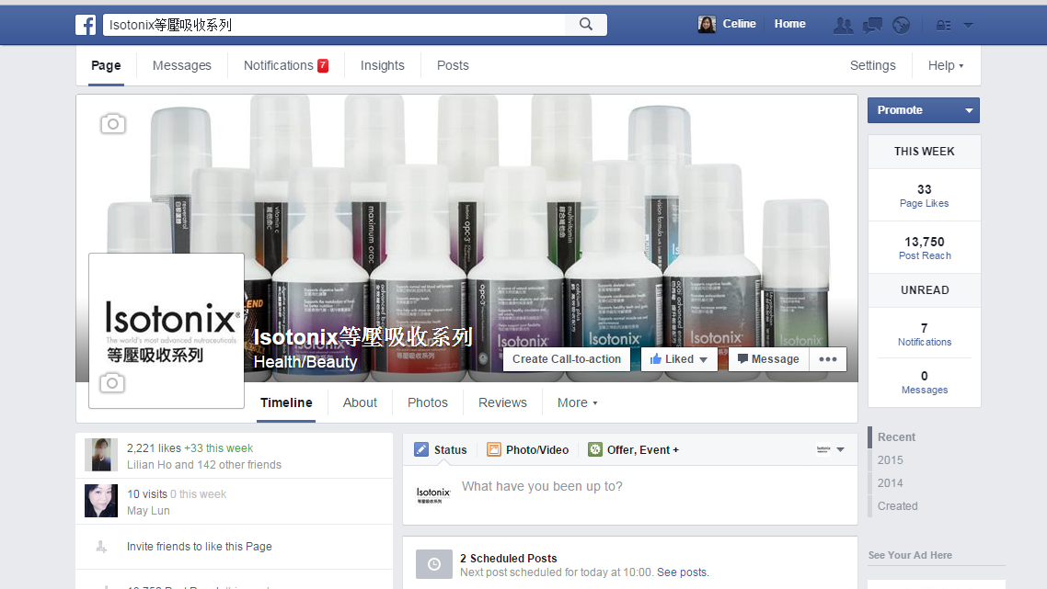

Slide 27
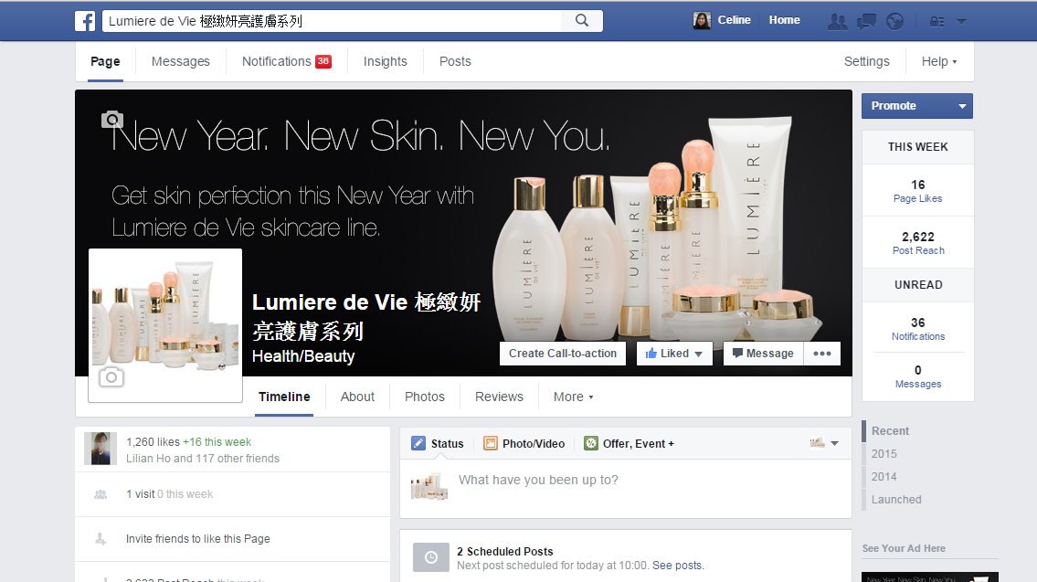

Slide 28
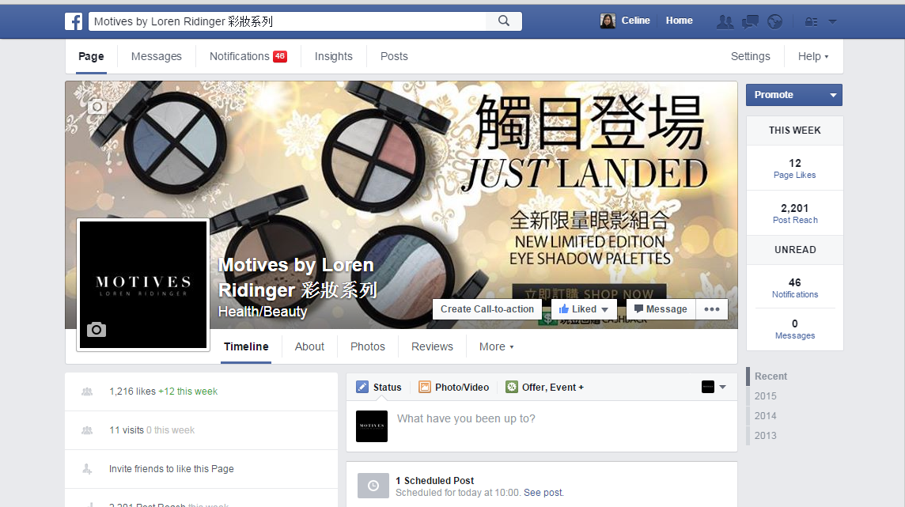

Slide 29
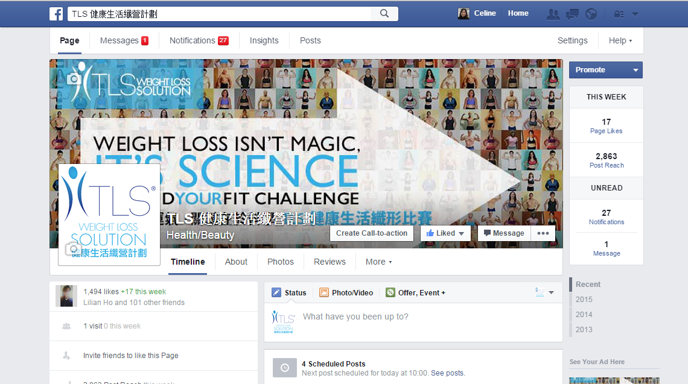

Slide 30
SHOP.COM Ranked #46 Social Media Influencers

